Slide 1
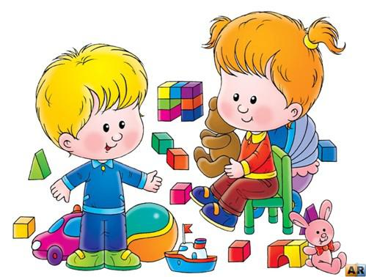
Методика организации и проведения сюжетно-ролевой игры в старших группах детского сада

Slide 2
Сюжетно-ролевая игра – основной вид игры дошкольника. Основа сюжетно-ролевой игры – воображаемая ситуация, которая включает в себя сюжет, роль и связанные с ней действия.

Slide 3
Организация игры в старшей и подготовительной группах
Одна из линий развития сюжетной игры дошкольников - игра-фантазирование. Старшие дошкольники готовы к ее освоению. В сюжетной игре не свойственно предварительное планирование и жесткое следование плану. В этом проявляются ее специфические черты -необязательность, свобода выбора действий. Для того чтобы дети могли реализовать свои творческие возможности и действовать согласованно, необходимо овладение более новым сложным способом построения игры - совместным сюжетосложением. Оно включает умение ребенка выстраивать новые последовательности событий, охватывающие разнообразные тематические содержания, и при этом быть ориентированным на партнеров сверстников.

Slide 4
Развитие игровой деятельности в 5-7 лет
Компоненты игры | 5-7 лет
Замысел игры, постановка игровых целей и задач | Замыслы игр более устойчивы, но не статичные, а развивающиеся. Дети совместно обсуждают замысел игры, учитывают точку зрения партнера, достигают общего решения. Появляется длительная перспектива игры, что говорит о высоком уровне развития игрового творчества. Во время игры включают в нее новые идеи и образы.
Содержание игр | В игре дети создают модели разнообразных взаимоотношений между людьми.
Сюжет игры | Дети переходят к играм вдвое, а затем к групповым играм.

Slide 5
Выполнение роли и взаимодействие детей в игре | Ролевое взаимодействие содержательно, разнообразны используемые детьми средства выразительности. Речь занимает все большее место в реализации роли. Она не только обозначается словом, но через речь раскрывается сущность ролевых отношений.
Игровые действия, игровые предметы | Игровое действие часто заменяется словом. Дети осуществляют игровое действие с предметами-заместителями, природным материалом, игрушками самоделками. Широко используют в игре подсобный материал. По ходу игры они подбирают или заменяют необходимые предметы.
Правила игры | Дети осознают, что соблюдение правил является условием реализации роли.

Slide 6
Особенности руководства и планирования сюжетно – ролевой игрой в старшей и подготовительной к школе группах
Сюжетно-ролевая игра планируется в процессе непосредственно – образовательной деятельности в форме индивидуальной игры, совместной игры с воспитателем, со сверстниками, парной, в малой группе, в ходе режимных моментов, в самостоятельной деятельности детей в форме индивидуальной игры и совместной со сверстниками игре. Роль педагога в ходе игры – второстепенная. Педагог учитывает дружеские привязанности между детьми при организации совместных игр Объединяет отдельные играющие группы общим сюжетом, развивает умение договариваться, делиться игрушками, соблюдать очередность Включает в игру застенчивых детей способствует поло -ролевой социализации мальчиков и девочек в игре Способствует овладению детьми более новым сложным способом построения игры - совместным сюжетосложением.

Slide 7
Построение сюжетно-ролевой игры «Парикмахерская»
Задачи: Расширять и углублять знания и представления детей о профессии парикмахера.
Учить использовать в игре различные предметы, предметы – заместители
Развивать у детей умение самостоятельно развивать сюжет игры; согласовывать тему; распределять роли.
Формировать правильные взаимоотношения детей в коллективе.
Расширять словарный запас детей, активизировать речевую активность.

Slide 8
1 этап. Беседа «Знакомство с участниками игры» , распределение ролей
Роли | Ролевые действия
Парикмахер | Делает причёски, моют голову, сушат феном, подстригают; Выписывают талон на определённую сумму для оплаты; Беседует с клиентом, даёт советы.
Кассир | Принимает плату за услугу; Сдаёт сдачу, записывает в журнал об услуге.
Клиент | Делает заказ, рассчитывается за него, проверяет его. Благодарят за работу.
Администратор | Организует работу сотрудников, ведет запись клиентов; Делает заявки на приобретение косметических средств

Slide 9
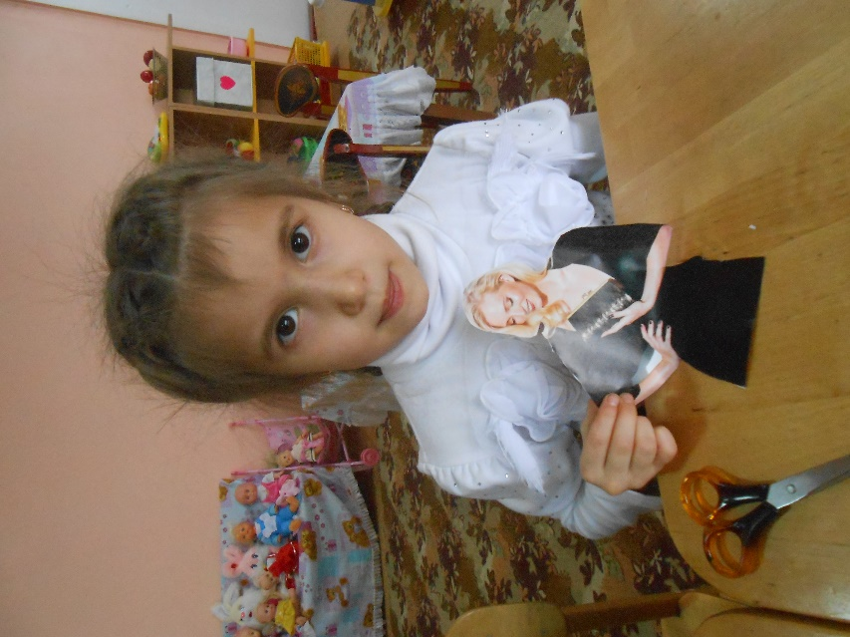
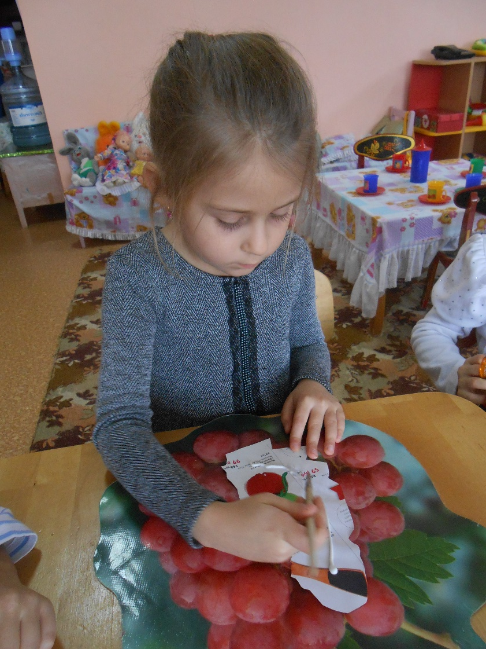
2 – Изготовление недостающих атрибутов детьми (альбом с прическами)

Slide 10
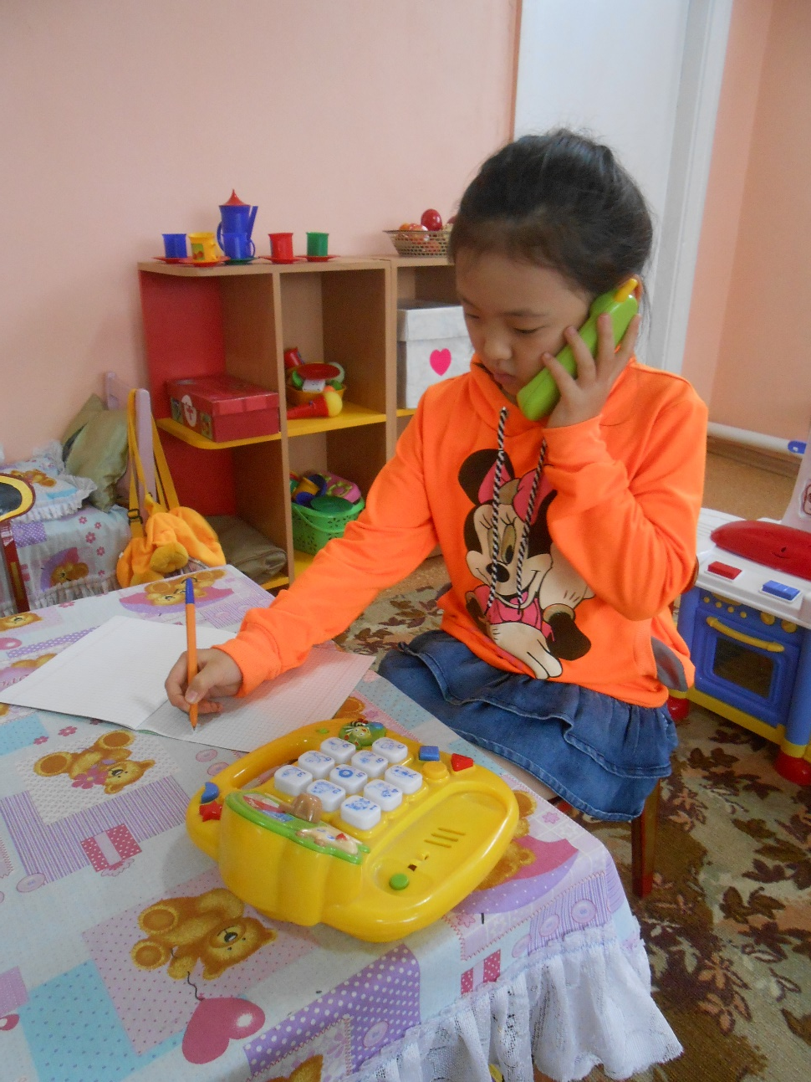
Ход игры
Делает заказ
Ведет запись

Slide 11
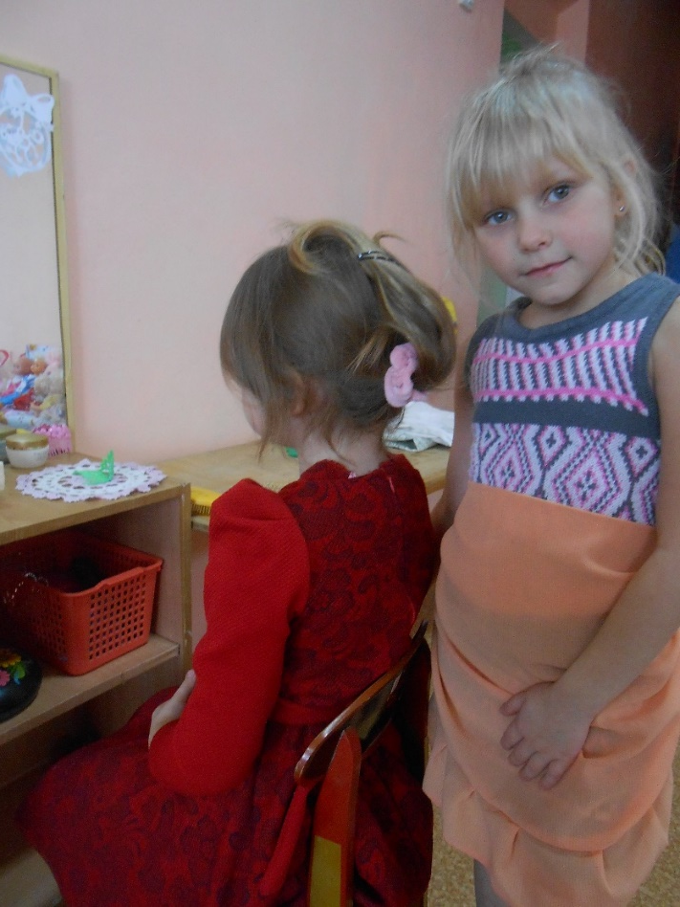
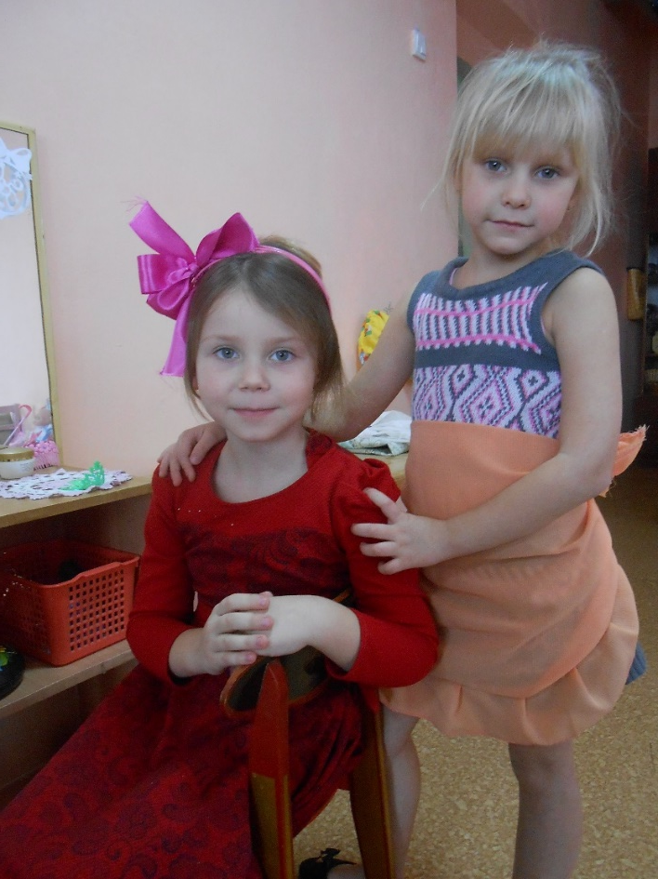
Парикмахер выполняет заказ

